Slide 1
Тема: Сучасні погляди на систему еукаріотичних організмів.

Slide 2
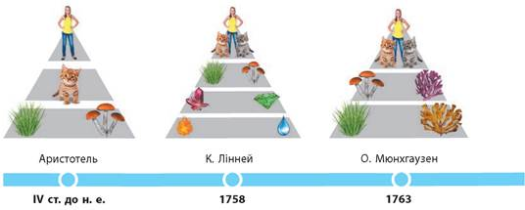
Історія систематики еукаріотів
Першою спробою класифікувати живі істоти можна вважати систему Аристотеля, який виділив групи рослин і тварин .
А першою науковою системою класифікації стала система К. Ліннея, у якій рослини і тварини отримали статус царств.

Slide 3
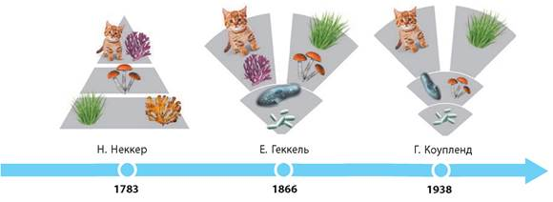
Але вже тоді стала зрозумілою значна відмінність грибів від інших живих організмів, тому О. Мюнхгаузен виділив їх в окреме царство. Щоправда, він об’єднав їх разом із губками і коралами.
Цю помилку виправив Н. Неккер, який створив свою систему, де запропонував виділити гриби в окреме царство. На жаль, пропозиції Мюнхгаузена і Неккера були надовго забуті.

Slide 4
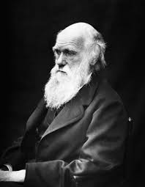
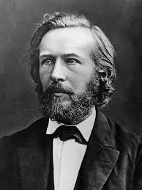
Після поширення еволюційної теорії Ч. Дарвіна Е. Геккель запропонував концепцію еволюційної таксономії. Згідно з цією концепцією, система класифікації повинна була відображати хід еволюції живих організмів.
Ця точка зору переважає в науці й зараз. Тому сучасні систематики під час створення класифікацій обов’язково враховують спорідненість різних груп організмів.

Slide 5
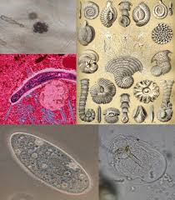
Вчені у XIX ст. уперше усвідомили, що численні мікроскопічні істоти (бактерії, найпростіші, мікроскопічні водорості) важко віднести до тварин або рослин.
Наслідком цього було виникнення у системі Геккеля нового царства Протисти, яке об’єднало всі одноклітинні й колоніальні форми.

Slide 6
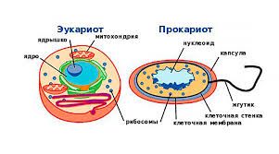
У першій половині XX ст. унаслідок розвитку методів мікроскопії стала зрозумілою різниця між прокаріотами та еукаріотами.
У системі Г. Коупленда було виділено чотири царства: Монери (дроб’янки), Протоктисти (нижчі еукаріоти), Тварини і Рослини.

Slide 7
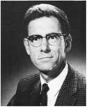
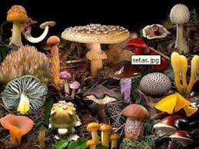
У 1959-1969 роках американський дослідник Р. Уайттейкер удосконалив цю систему, виділивши гриби в окреме царство (у системі Г. Коупленда їх відносили до царства Протоктисти).
Ця система була найбільш поширеною до 80-90-х років XX ст., поки нові технології в цитології та молекулярній біології не дозволили створити сучасну систему живих організмів

Slide 8
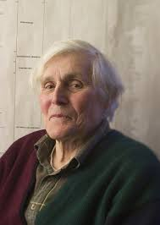
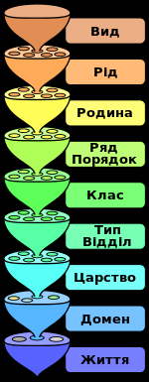
Місце еукаріотів серед живих організмів
Карл Воуз, спираючись на аналіз послідовності нуклеотидів рРНК та деякі інші молекулярні характеристики, запропонував новий варіант систематики живих організмів (1985 р.).
Згідно з ним організми поділяли на великі систематичні групи — домени.
Домен — це таксон найвищого рангу.

Slide 9
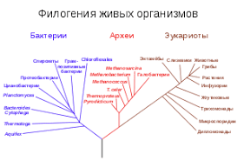
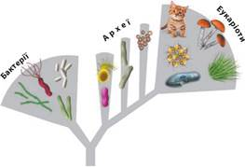
Клітинні форми життя розподілили за трьома доменами — Бактерії, Архебактерії та Еукаріоти.
Віруси виокремили як окремий таксон Vira, який об’єднує неклітинні форми життя й за рангом відповідає домену.
Така класифікація найбільш точно відбиває сучасні уявлення про виникнення й еволюцію основних груп живих організмів

Slide 10
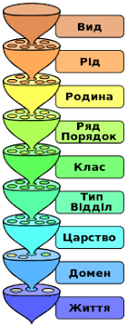
У сучасній систематиці домени поділяються на більш дрібні систематичні одиниці — субдомени, які складаються з надцарств (або груп царств), а надцарства створюються шляхом об’єднання кількох окремих царств живих організмів.
У межах окремих царств систематичні одиниці не змінювалися. З ними ви ознайомилися раніше

Slide 11
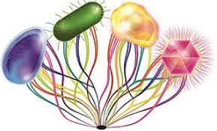
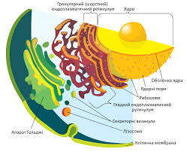
Роль симбіогенезу в еволюції еукаріотів
Раніше вчені використовували у класифікації еукаріотів ознаки, які залежали від умов середовища і могли швидко змінюватися.
Вони більше відображали пристосованість до певних умов, а не реальну спорідненість організмів. Але часто схожі ознаки проявляються й у неспоріднених організмів, а близькі «родичі» можуть суттєво різнитися.

Slide 12
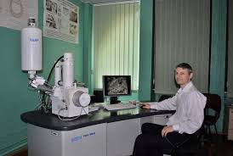
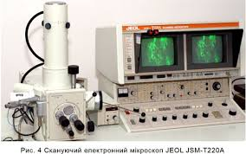
Нові технології дозволили знайти критерії, які не залежали від умов існування і точніше відображали ступінь родинних зв’язків.
Методи електронної мікроскопії дали можливість дослідити тонку структуру клітинних органел.
Це дозволило встановити велику роль в еволюції еукаріотів явища симбіогенезу, коли група організмів виникає внаслідок об’єднання кількох інших груп.

Slide 13
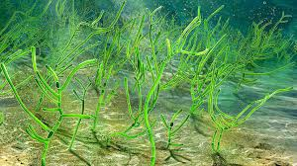
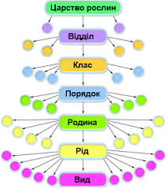
Так, раніше всі водорості входили до складу царства Рослини.
Але після того як було встановлено, що їхні хлоропласти мають різне походження (утворилися шляхом симбіозу між організмами різних систематичних груп), їх розділили на декілька різних царств.

Slide 14
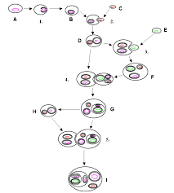
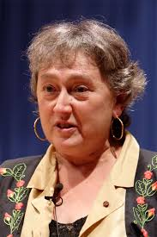
Значний внесок у встановленні ролі симбіогенезу в еволюції еукаріотів належить американській дослідниці Ліни Маргуліс

